Slide 1
Эпоксидная смола
Выполнила:
Егошина Виктория Авазовна

Slide 2
Эпоксидная смола – что это такое
Эпоксидная смола, или «эпоксидка», известна практически каждому человеку, хотя бы однажды столкнувшемуся с необходимостью что-то склеить, при этом собираемая конструкция должна быть прочной и надёжной. Однако не каждый человек знает, из чего делают эпоксидную смолу и как её ещё можно использовать в других целях. Эпоксидка является одним из видов смол, изготавливаемых из синтетических материалов на основе олигомерных соединений.

Slide 3
Области применения эпоксидной смолы для творчества
Эпоксидная смола – это универсальный материал, который позволяет изготавливать красивые изделия в различных областях использования: украшения и бижутерия, элементы декора помещений и предметы мебели. Для разных целей используются разные виды эпоксидной смолы – прозрачная или цветная.

Slide 4
Основные свойства
Отличительными свойствами эпоксидной смолы, делающими её уникальным материалом, являются следующие показатели:
высокая прочность и стойкость к внешним механическим и химическим воздействиям;
водонепроницаемость;
диэлектрические свойства;
способность к длительному хранению в естественном состоянии без добавления отвердителя;
возможность создания различных материалов при использовании одинаковых комплектующих (смола + отвердитель), но в разных пропорциях.

Slide 5
Химический состав и компоненты для эпоксидной смолы
Как уже было написано выше, эпоксидная смола является синтетическим материалом, изготавливаемым на основе олигомерных соединений. Для её грамотного использования, особенно при выполнении творческих замыслов, необходимо владеть информацией об отвердителях и пластификаторах, наполнителях и растворителях, используя которые, можно расширить возможности применения этого материала, а также обезопасить выполнение работ с его использованием.

Slide 6
Правила
безопасности при работе эпоксидной смолой
для разведения эпоксидной смолы нельзя использовать посуду, используемую для приготовления и приёма пищи;
при наведении и нанесении состава необходимо использовать индивидуальные средства защиты (спецодежда, перчатки);
смола должна храниться в плотно закрытой таре, и срок её хранения должен соответствовать рекомендуемому заводом-изготовителем;
при попадании смолы на кожу её следует удалить, после чего место попадания промыть тёплой водой с мылом и обработать дезинфицирующим веществом;
если работы выполняются в помещении, то оно должно быть оборудовано вытяжной вентиляцией.

Slide 7
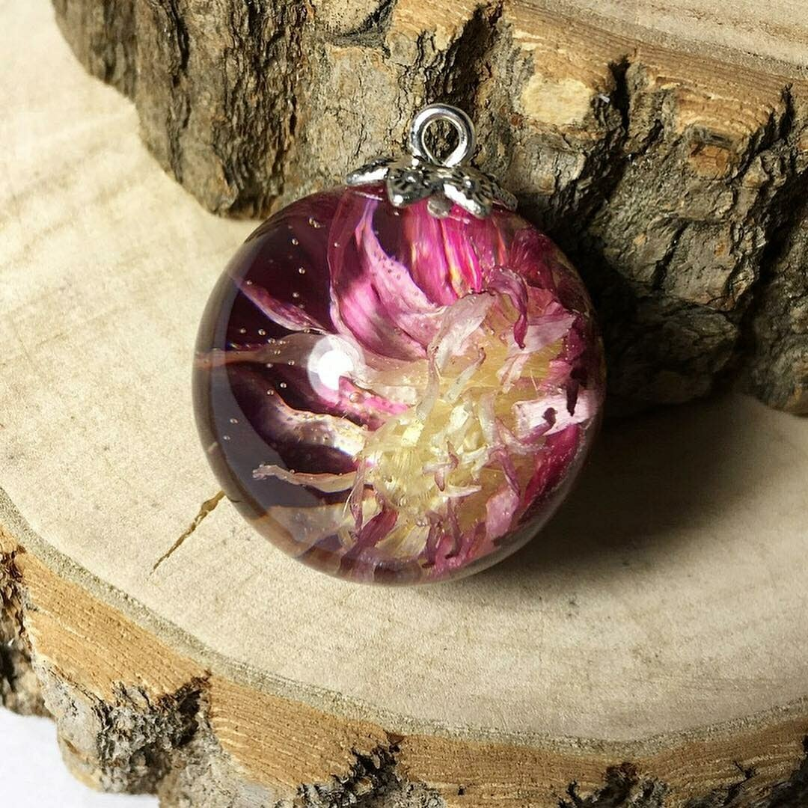

Slide 8
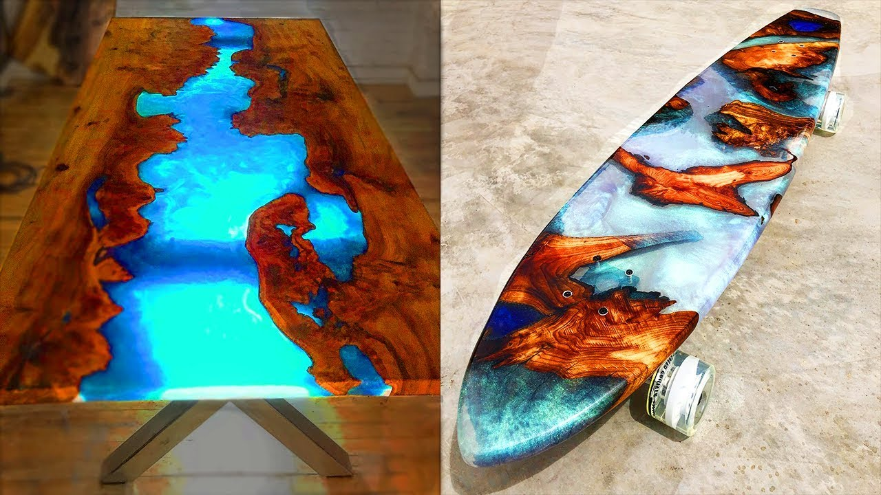

Slide 10
Спасибо за внимание!

